Slide 1
ИНДВИВИДУАЛЬНЫЙ ПРОЕКТ “kandj”
ГОРОД: ОМСК
ПЛОЩАДКА: БОУ “СОШ №120”
УЧЕНИК: Солодовников Тимофей
ПРЕПОДАВАТЕЛЬ: ШЕЛИХОВ ОЛЕГ ЮРЬЕВИЧ
ГОД: 2023

Slide 2
Цели и Задачи
Цель: изучение языка программирования Java и создание игры на основе полученных знаний
Задачи:
1) Изучить язык программирования Java
2) Создать игру

Slide 3
Описание игры
Kandj – это игра, в которой пользователю предстоит играть за одного из многочисленных персонажей песен группы “Король и Шут”, проходя различные мини-игры и головоломки и встречая на своем пути героев, чьи образы встречаются в песнях группы.
В игре переплетаются множество историй и сюжетов, что позволяет ознакомить пользователя с творчеством панк-рок группы “Король и Шут”.

Slide 4



Slide 5
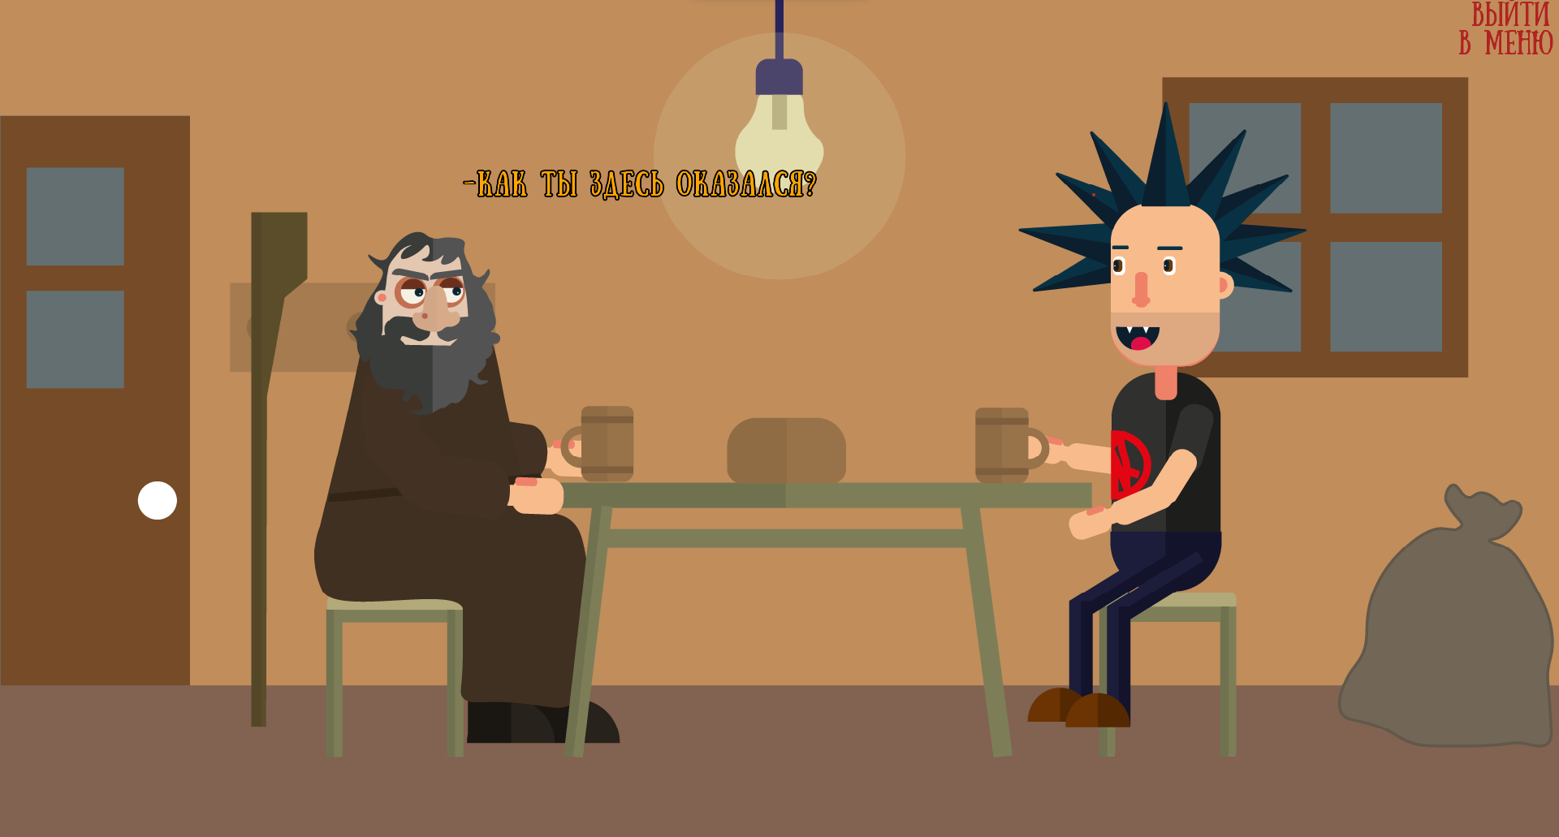
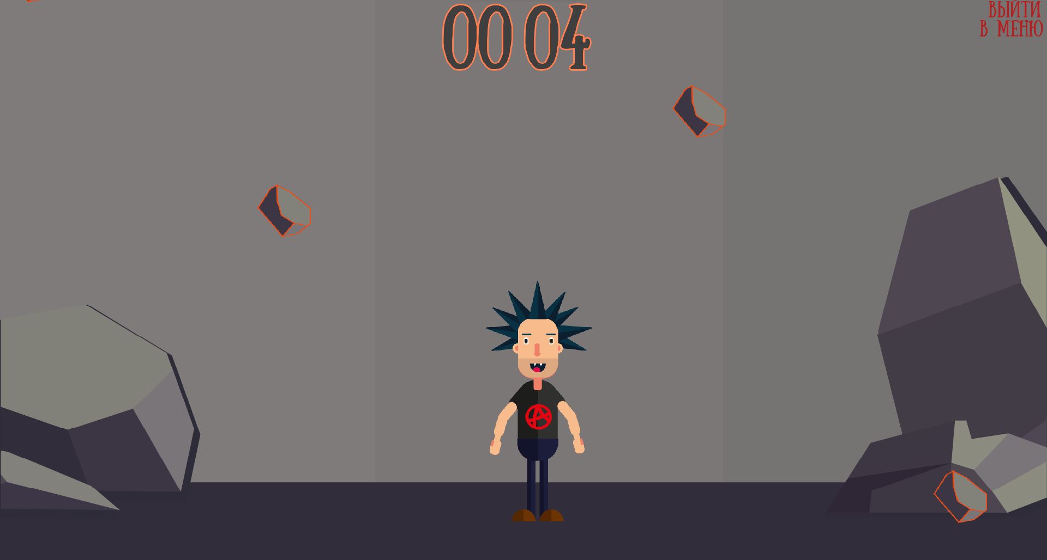

Slide 6
Структура классов
KiSH
Классы Персонажей
Класс Касаний и Кнопки
Классы Экранов
Brod
KiSHTouch
Lesnik
Oboroten
KiSHButton

Slide 7
Особенности проекта
В игре реализованы мини-игры и головоломки
Для создания графического интерфейса был использован векторный графический редактор “Adobe Illustrator”

Slide 8
Перспективы проекта
Дальнейшая реализация новых проектов, основанных на песнях панк-рок группы “Король и Шут”
Вывод игры в магазины приложений (например, RuStore)

Slide 9
Вывод
Благодаря обучению в IT-школе SAMSUNG я изучил язык программирования Java, а также могу создавать собственные игры
Я создал игру в жанре “квест”

